Slide 1


проблема проектирование результат
Создание дополнительного сайта для школы
Работу выполнил:
Гончаров Илья Дмитриевич

Slide 2




Проблемы, цель, задачи:
Проблема: официальный сайт школы заполнен неструктурированной информацией, в которой пользователь только теряется
Цель: создать более удобный интерактивный сайт с приятным дизайном, который поможет ученику
легче найти интересующую его информацию
Задачи: с помощью технологий: HTML. CSS
JS, SCSS и сборщика Prepros
достигнуть поставленных целей

Slide 3
Социологический опрос
Вопросы участникам:
12.5%
1
Устраивает ли вас дизайн
официального сайта?
2
Как вы оцениваете качество работы сайта?
62.5%
3
Нравится ли вам пользоваться официальным сайтом?

Slide 4
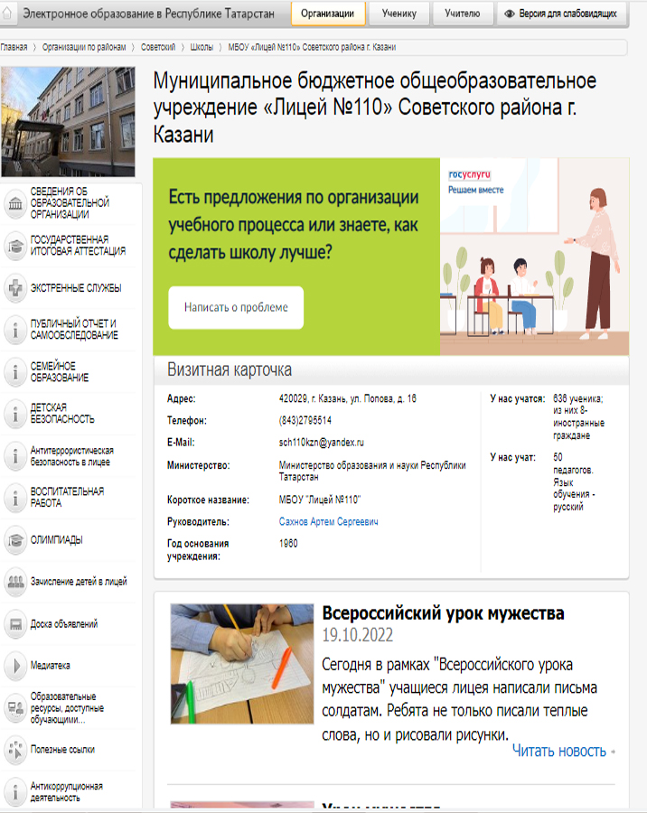
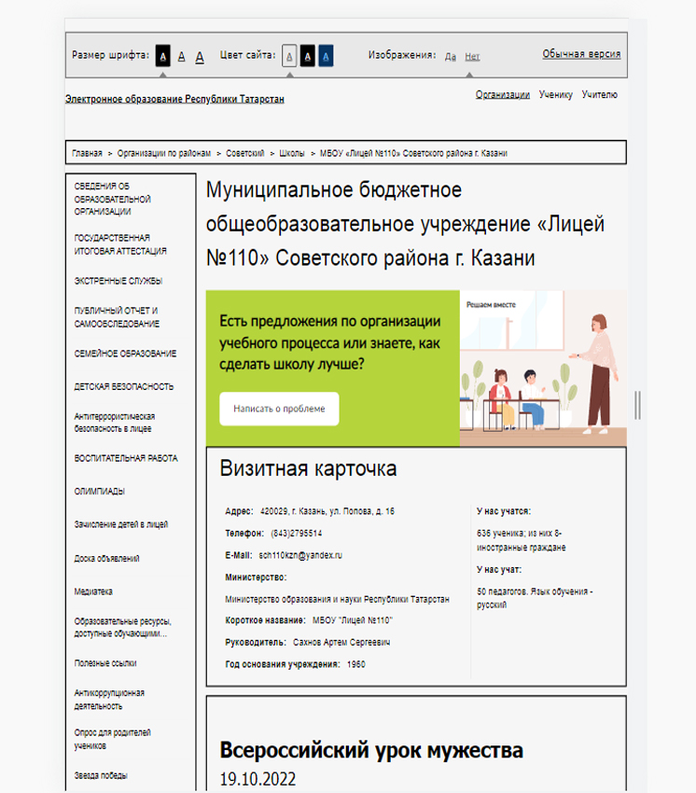

Slide 5
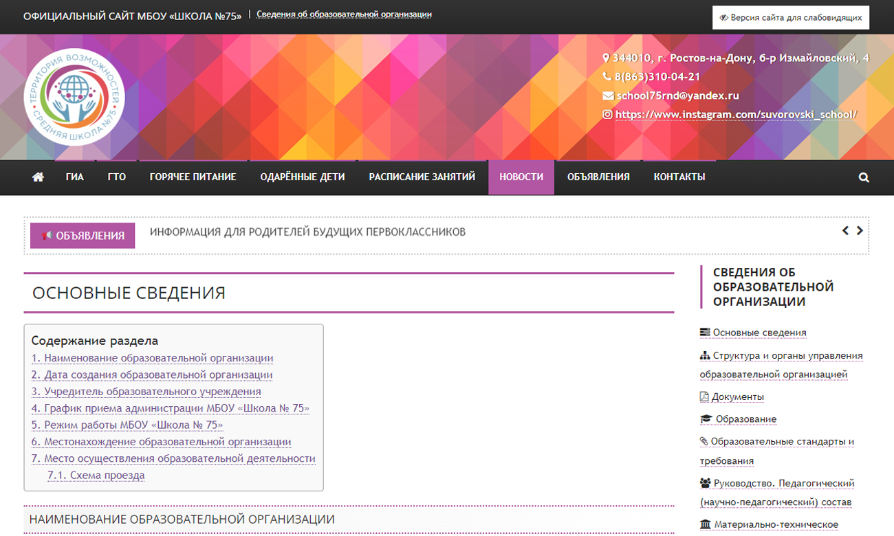

Slide 6
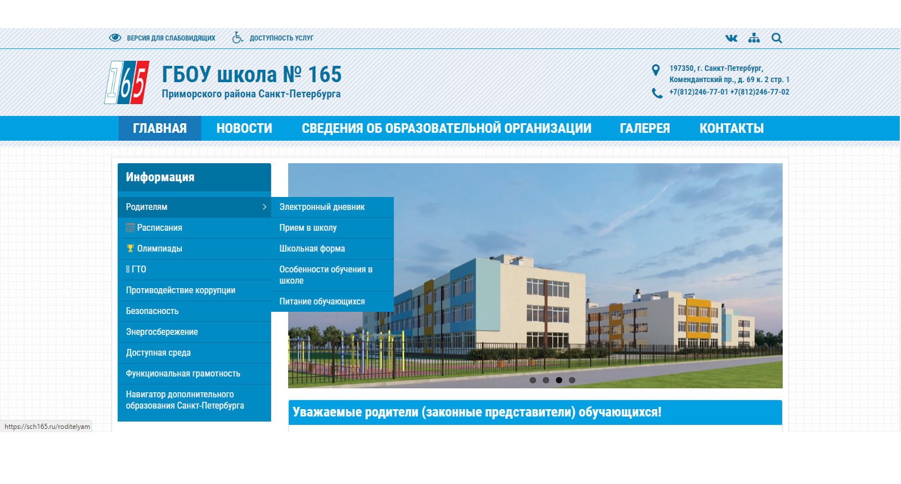

Slide 7
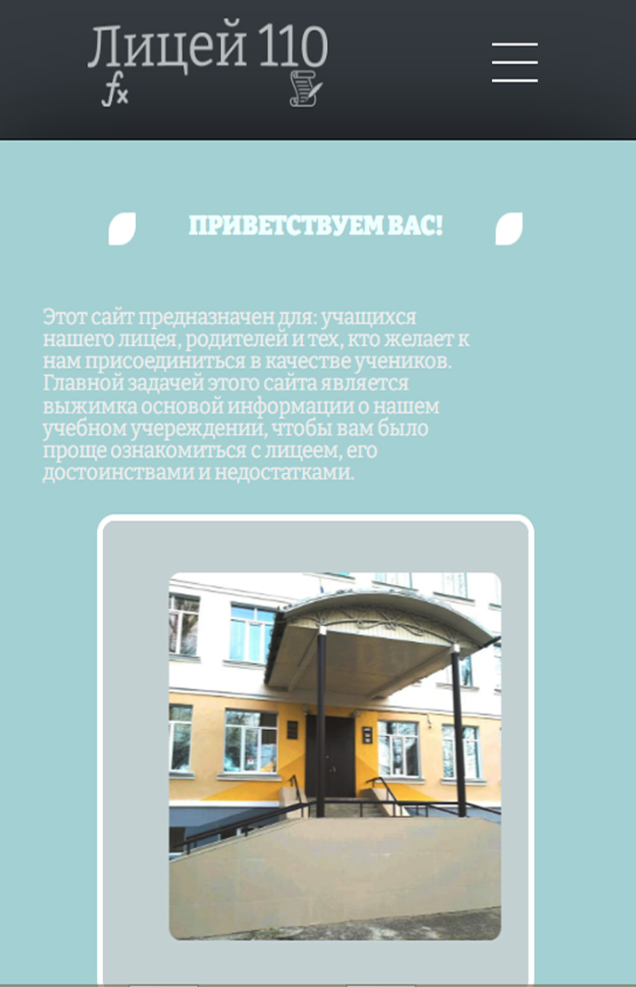
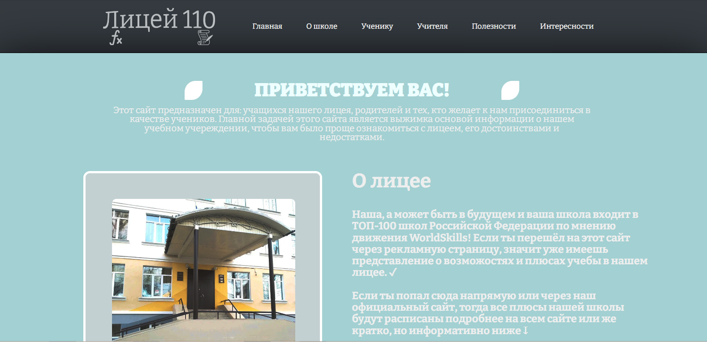
Пример адаптивности сайта:
Версия для
мобильных устройств
Версия для компьютера

Slide 8
Критерии пользования | Дополнительный сайт для школы | Официальный сайт
Удобство поиска информации | Более компактное и адаптивное меню | Слишком длинное и не удобное в использовании меню
Важная/полезная информация для ученика | Многие полезные материалы находятся прямо под рукой (в меню) | Хоть на сайте и имеется общая структура, она также слишком запутанная
Популяризация важных/интересных событий в жизни школы | Помимо важной информации, на сайте также отдельное внимание уделяется событиям в жизни школы | Некоторые события не выводятся на страницу новостей (например, школьная газета)

Slide 9
Опрос показал, что дизайн, удобство и структура “дополнительного сайта для школы”
привлекает учеников куда больше, чем официального.
“Адаптивность здесь лучше, чем на официальном сайте ”
“Здесь куда больше цвета и деталей, лучше чем было”
“Поиск нужной информации выглядит достаточно удобно, мне нравится”

Slide 10
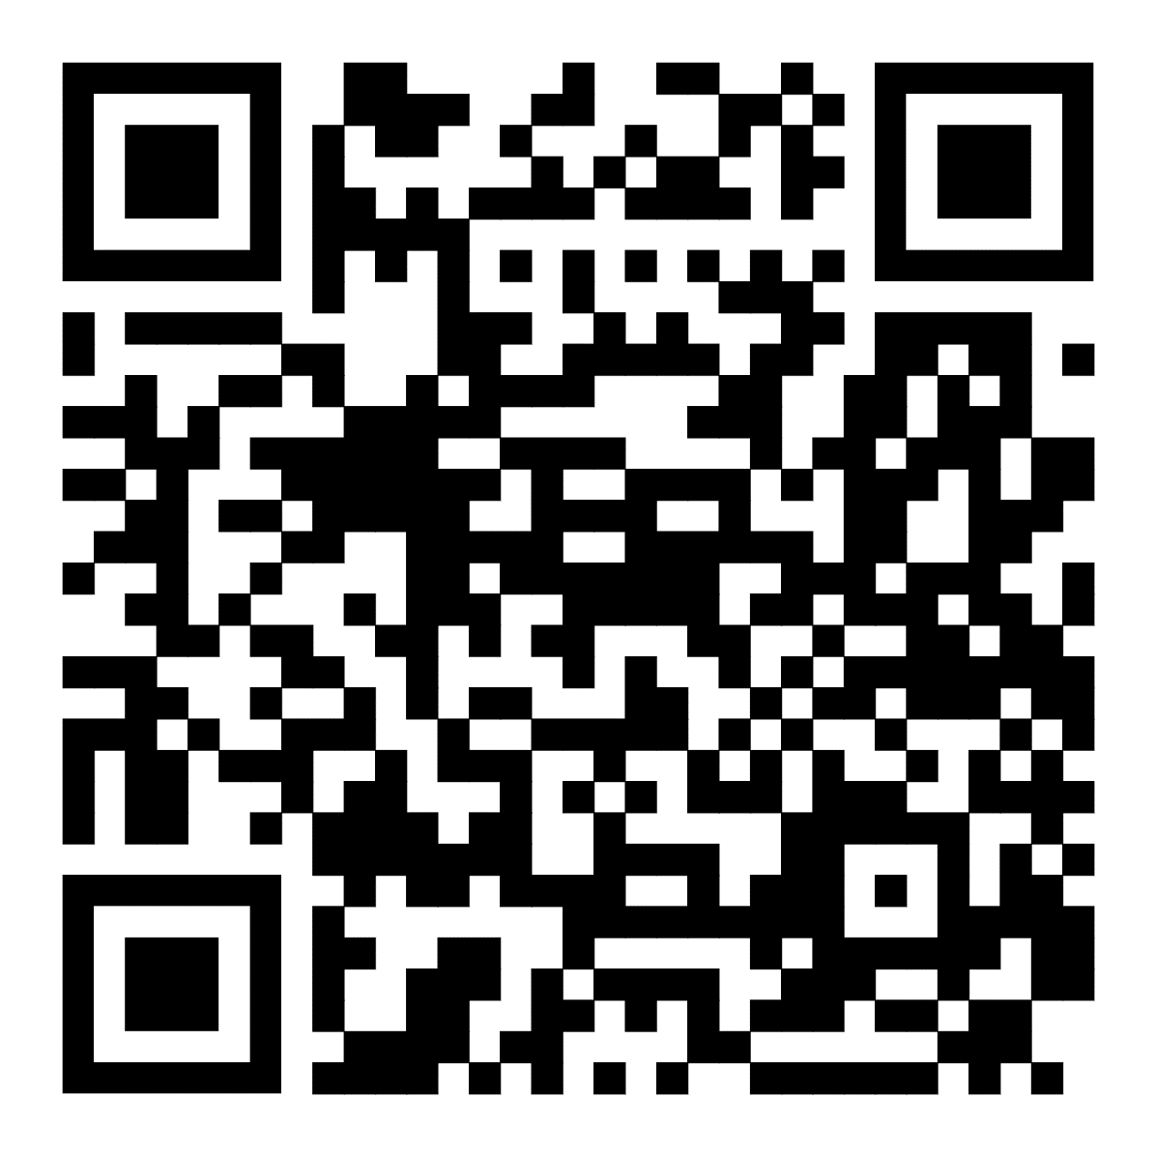
Ссылка на дополнительный сайт:
Или: https://sevenc17.github.io/school-site/school-home.html

